Slide 1

1. 志明購買了一個可編程抹窗機來清潔尺寸為8 × 6單位的玻璃窗。
抹窗機的初始狀態 (位置和航向)如下圖所示。
8
製造商提供了兩個子程式來控制抹窗機
子程式 | 描述
MF | 向前移動1個單位。
TR | 順時針旋轉90度。右轉
6
例如，抹窗機在其初始狀態下執行 MF, MF, TR, MF 後的路徑和最終狀態如下圖所示。
(a) 繪出抹窗機在其初始狀態下執行 TR, MF, MF, MF, TR, TR, TR, MF 後的路徑和最終狀態。

Slide 2
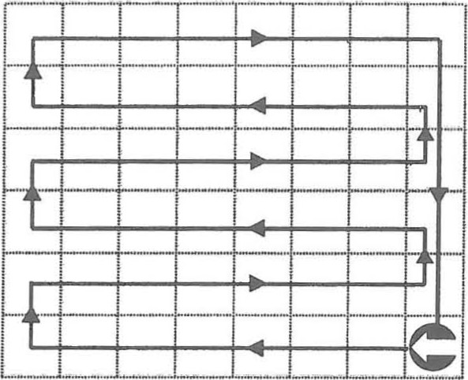
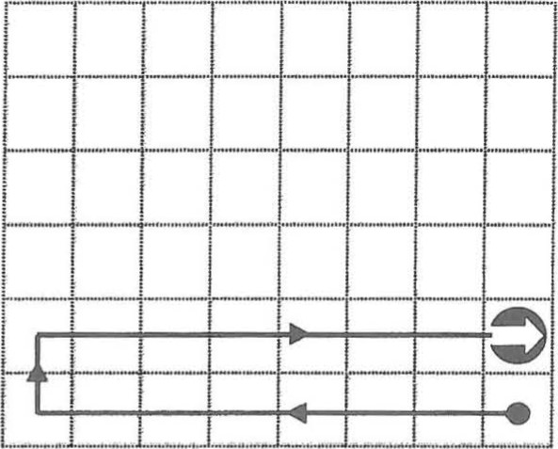
志明編寫額外兩個子程式來控制抹窗機
(b) (i) 完成以下FD (N) 的偽代碼。
設i由1至___執行 MF
(ii) 完成以下 TL 的偽代碼
設i由1至___執行 TR
子程式 | 描述
FD (N) | 向前移動N個單位。
TL | 逆時針旋轉90度。左轉
N
3
(d) 右圖顯示抹窗機在其初始狀態下執行proB後的路徑和最終狀態，抹窗機最終返回其初始狀態。完成以下proB的偽代碼。
志明編寫了兩個子程式proA和proB。
設i由1至2執行
____
____
MF
____
____
____
FD(5)
____
設i由1至2執行
proA
TL
MF
TL
proA
TR
FD(5)
TR
(c) 右圖顯示抹窗機在其初始狀態下執行proA後的路徑和最終狀態。編寫proA 的偽代碼。
proA
FD(7)
TR
MF
TR
FD(7)

Slide 3
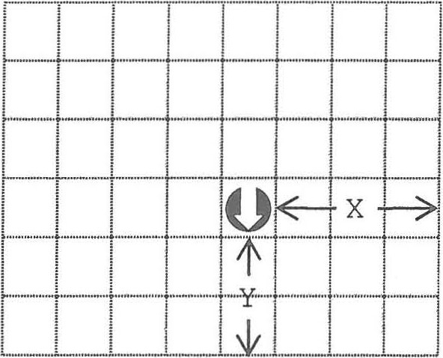
以下的全程變量被用作儲存抹窗機的當前狀態；
變量 | 描述
X | 與初始狀態的水平距離
Y | 與初始狀態的垂直距離
D | 整數值表示抹窗機的當前方向: 0 =; 1 =; 2 =; 3 =
例如，X = 3 , Y = 2和D = 3，
抹窗機的當前狀態如下所示。
(e) 志明編寫子程式控制抹窗機返回其初始狀態。
(i) 他假設D=3，並使用X和Y來編寫子程式proC，以控制抹窗機返回其初始狀態。
編寫proC的偽代碼。
D=3 
FD(Y)
TL
FD(X)
TR
TR
TL
FD(X)
TR
FD(Y)
TR
(0,0)

Slide 4
D=0,1,2,3
(ii) 他編寫子程式proD，不論D的數值是什麼(由0至3)，皆可控制抹窗機返回其初始狀態。完成以下proD的偽代碼。
0 | 1 | 2 | 3
TR×3 | TR×2 | TR×1
設 i 由___至___執行
_____
proC
設 i 由 1 至 3-D 執行
TR
proC
proC
D=3 
(f) 這些子程式可利用低級語言或高級語言來開發。舉出使用這兩類語言的優點各一個。
 | 高級語言程序 (好處)
1 | 學、寫、明白、修改較易
2 | 源程式碼較短， 編寫程序所需時間也較短
3 | 不依付機器(電腦) 可攜性高
4 | 不需要理會用什麼硬件
 | 低級語言程序 (好處)
1 | 所產生的機器碼，佔貯存空間較小， 程序通常執行速度較快
2 | 用來編寫系統程式 (例如: 操作系統, 編譯程序)
3 | 硬件控制能力較強
低級語言：由於直接尋址，執行速度更快 / 高效的硬件控制。
高級語言：與機器無關 / 易於編寫、理解、除錯、維護等。

Slide 5
2. 小芬建立一個堆疊S，而變量N 儲存S 內元素的數量。她使用以下子程式：
子程式 | 描述
clear(S) | 移除S中的所有元素。
isEmpty(S) | 如果S是空的，傳回TRUE，否則傳回FALSE。
push(S,K) | 把項目K添加至S成為其頂端元素。
pop(S) | 移除並傳回S內的頂端元素。
5
2
(a) (i) 寫出執行以下偽代碼後N和X的值：(2分)
clear(S)
push(S,2)
push(S,5)
X ← pop(S)
(ii) 編寫 isEmpty(S) 的偽代碼。
1
5
如果N=0則 傳回TRUE
否則 傳回FALSE
N = ___ X = ___
A 是一個包含5個元素的陣列，用作儲存非負值整數和至少一個「+」字符。
小芬編寫子程式Sub1 的偽代碼。
Sub1 clear(S) 設 i 由 1 至 5 執行 如果 A[i] <> '+' 則 push (S, A[i]) 否則 B ← pop(S) C ← pop(S) push (S, B+C) 傳回 pop(S)
2
1
0
0
以下列 A 的初始內容為例， Sub1 的傳回值是3。
3
2
1
i | 1 | 2 | 3 | 4 | 5
A[i] | 0 | 0 | 1 | 2 | +
1+2
3

Slide 6
(b) (i) 對以下 A 的初始內容，寫出 Sub1 的傳回值。
(ii) 對以下 A 的初始內容，寫出 Sub1 的傳回值。
6
2+3=5
1+5=6
3
2
1
4
i | 1 | 2 | 3 | 4 | 5
A[i] | 1 | 2 | 3 | + | +
i | 1 | 2 | 3 | 4 | 5
A[i] | 1 | 2 | 3 | + | 4
4
5
1+(2+3)
6
小芬重寫Sub1 的最後一句，經修改後成為Sub2，如下所示：
(c) (i) 完成以下A 的初始內容，使Sub2 傳回 -1。
Sub2 clear(S) 設 i 由 1 至 5 執行 如果 A[i] <> '+' 則 push (S, A[i]) 否則 B ← pop(S) C ← pop(S) push (S, B+C) 如果 N = 1 則 傳回 pop(S) 否則 傳回 -1 Error
i | 1 | 2 | 3 | 4 | 5
A[i] | 1 |  |  | 1
 | 2 | + |  | 9
3
Sub1 clear(S) 設 i 由 1 至 5 執行 如果 A[i] <> '+' 則 push (S, A[i]) 否則 B ← pop(S) C ← pop(S) push (S, B+C) 傳回 pop(S)
(ii) 當pop(S)以空的S運行時Sub2會出現問題。完成以下A的初始內容，令到這個問題出現。
I | 1 | 2 | 3 | 4 | 5
A[i] | 1 |  |  | 1 | 1
+ | 3

Slide 7
(d) 小芬利用一個布爾變量flag，將Sub2修改為Sub3，以解決(c)(ii)的問題。完成以下Sub3。
Sub3 clear(S) flag ← TRUE 設 i 由 1 至 5 執行 如果______則 // OK 如果 A[i] <> '+' 則 push (S, A[i]) 否則 如果______則 B ← pop(S) C ← pop(S) push (S, B+C) 否則 flag ← FALSE 如果 N = 1 及 flag = TRUE 則 傳回 pop(S) 否則 傳回 -1
i | 1 | 2 | 3 | 4 | 5
A[i] | 1 | 2 | +
OK
flag
i | 1 | 2 | 3 | 4 | 5
A[i] | 1 | +
N>=2

Slide 8
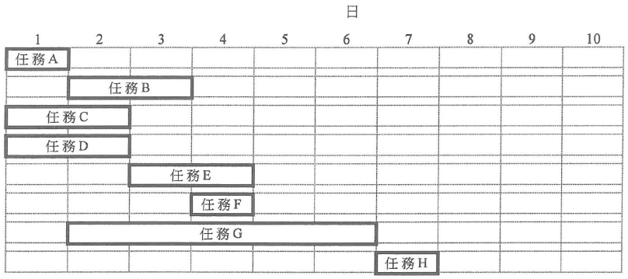
任務 | 持續時間(日) | 依賴
A | 1 | -
B | 2 | -
C | 2 | -
D | 2 | -
E | 2 | A, B, C, D
F | 1 | E
G | 5 | A
H | 1 | E, F, G
(e) 小芬在開發資訊系統時須執行以下任務：
她為這項開發草擬了以下甘特圖。
(i) 寫出圖中的兩個主要錯誤及其對應的修正。(2分)
(ii) 小芬決定使用編譯程式，而不是解譯程式來開發此系統。舉出一個理由以支持她的決定。
執行過程中不需要翻譯。
可用目標碼。
編譯後的編碼運行速度更快。
編譯後的編碼可以獨立運行，程序執行不需要編譯程式。
只需要一次編譯，生成的編碼可以重複運行。
編譯程式處理整個源代碼並執行大量優化。

Slide 9
3. 李小姐開發一個應用程式來管理座位表，該座位表由5排組成，而每排有8個座位。
+8
+16
+24
+32
8 | 8 | 16 | 24 | 32 | 40
7 | 7 | 15 | 23 | 31 | 39
6 | 6 | 14 | 22 | 30 | 38
5 | 5 | 13 | 21 | 29 | 37
4 | 4 | 12 | 20 | 28 | 36
3 | 3 | 11 | 19 | 27 | 35
2 | 2 | 10 | 18 | 26 | 34
1 | 1 | 9 | 17 | 25 | 33
 | 第1排 | 2 | 3 | 4 | 5
j=
i=
在上面的座位表中，方格內的數字是40名學生的班號。例如，班號為12的學生坐在第2排的第4個座位。
李小姐使用陣列 SP[i,j] 來儲存坐在第 i 排第 j 個座位的學生班號，因此SP[2,4] = 12。
(b) AssignCN 是一個子程式，根據上述座位表，將班號儲存在SP 內。完成以下 AssignCN 的偽代碼。
AssignCN
設 i 由1 至5 執行
設 j 由1 至8 執行
SP[i,j] ← ____
8*(i-1)+j
(a) 寫出在SP 中儲存班號23 的元素索引。 (1分)
SP[__,__]
3 7

Slide 10
李小姐編寫子程式 ArrangeSeat 的偽代碼，為學生隨機地重新安排座位。
行號 | 內容
1 2 3 4 5 6 | ArrangeSeat 設 i 由1 至5 執行 設 j 由1 至8 執行 r ← 一個由1 至5 的隨機整數，包括首尾兩數 s ← 一個由1 至8 的隨機整數，包括首尾兩數 將SP[i,j] 和SP[r,s] 互換
(c) 假設函數rand傳回一個介乎0到0.99之間的隨機數，包括首尾兩數。使用rand重寫第5行。 (2分)
S ← _____
int(rand()*8)+1 //整數
(d) (i) 李小姐編寫了一個子程式FindStudent (k)，使用線性檢索來查找班號為k的學生的排號和座位編號。完成以下FindStudent(k) 的偽代碼。(1分)
8
7
:
2
1
FindStudent(k)
設i 由1 至5 執行
設j 由1 至8 執行
如果_________則
輸出 i, j
SP[i,j]=k
1 2 3 4 5
(ii) FindStudent(k) 中的「如果」語句會被執行固定的次數。建議算法內的一項改進，以提高其效率。(2分)
found = FALSE
while(i<=5 and NOT found)
for(j=1; j<=8 and NOT found; j++)
if(…) found = TRUE

Slide 11
(iii) 在(d)(i) 中，李小姐不選用對分檢索。為什麼? 簡略說明。
資料並沒有排序
8
7
:
2
1
(e) 李小姐編寫了一個子程式 CheckNeighbour 來檢查是否有兩個相連班號的學生坐在：
1. 相同的排號和相連的座位編號，或
2. 相連的排號和相同的座位編號
完成以下CheckNeighbour 的偽代碼。
25 26
25
26
16
15
16 15
1 2 3 4 5
CheckNeighbour
設i 由1 至5 執行
設j 由1 至8 執行
如果j <= _____ 則
如果 (SP[i, j+1] - SP[i, j] = 1) or (SP[i, j+1] - SP[i, j] = -1) 則
輸出 '排號相同'
如果i <= _____ 則
如果 _____ 則
輸出 '座位編號相同'
(SP[i,j] - SP[i+1, j] = 1) or (SP[i,j] - SP[i+1, j] = -1)
7
4
(f) 李小姐計劃在100所學校實施此應用程式。但是，她決定先在數所學校實施一個學年。舉出兩個理由以支持她的決定。
優點: 錯誤只發生在實驗場地，不會對整個機構造成有害影響。 其它場地可從實驗場地的經驗中學習，尤其是操作方面的經驗。
實驗轉換pilot(先導/試點)

Slide 12
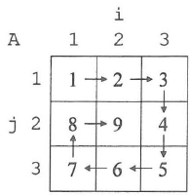
4. 子程式FillNo 將數字1 至9 按順時針方向螺旋地分配到二維陣列 A[i, j] 內，如下所示：
志偉編寫FillNo 的偽代碼：
行號 | 內容
1 2 3 4 5 6 7 8 9 10 11 12 13 14 15 16 17 18 19 20 21 22 | 將A中的所有元素初始化為0 X ← 1 Y ← 1 D ← 0 DX ← 1 DY ← 0 設 k 由 1 至 9 執行 A[X, Y] ← k 如果 (X+DX = 0) or (X+DX >3) or (Y+DY = 0) or (Y+DY >3) or (A[X+DX , Y+DY] >0) 則 D ← D+1 D ← (D/4) 的餘數 (0,1,2,3) 如果D = 0 則 DX ← 1 DY ← 0 否則 如果D = 1 則 DX ← 0 DY ← 1 否則 如果D = 2 則 DX ← -1 DY ← 0 否則 DX ← 0 DY ← -1 X ← X + DX Y ← Y + DY
DX+1→
y-1
x-1
x+1
方向
y+1
DY+1
↓
出界
改變DX、DY
-1,0,1
Error
非空
右
D%4 | DX(i) | DY(j)
0→ | 1 | 0
1↓ | 0 | 1
2← | -1 | 0
3↑ | 0 | -1
下
左
上

Slide 13
A [X, Y] ← k
… or (A[X+DX , Y+DY] > 0)
(a) 若對FillNo 作出以下修改，寫出執行FillNo 後A 內所儲存的數字。
第08 行改為 A [4-X, 4-Y] ← k
第10 行改為 (Y+DY > 3) or (A[4-X-DX , 4-Y-DY] > 0) 則
A[ ] | i=1 | i=2 | i=3
1
j=2
3
5 | 6 | 7
4 | 9 | 8
3 | 2 | 1
4-1=3
4-2=2
4-3=1
1,1=3,3
1,2=3,2
1,3=3,1
(b) 按以下每個情況，將FillNo 作出修改，使它能將以下數字分配到陣列A 內。
(i) 修改第8 和第10 行
A[ ] | i=1 | i=2 | i=3
1 | 1 | 8 | 7
j=2 | 2 | 9 | 6
3 | 3 | 4 | 5
1,1=1,1
1,2=2,1
1,3=3,1
第08行：____
第10行：____
第08行：A[Y, X] ← k
第10行：(Y+DY >3) or (A[Y+DY, X+DX] >0) 則
9+1=10
8+2=10
7+3=10
:
(ii) 只修改其中一行
A[ ] | i=1 | i=2 | i=3
1 | 9 | 8 | 7
j=2 | 2 | 1 | 6
3 | 3 | 4 | 5
8
A[X, Y] ← 10-k
第____行：____

Slide 14
(c) 志偉計劃使用過程語言或物件導向語言來實現FillNo。
(i) 建議選擇程式編寫語言的兩項準則。 (2分)
(ii) 除物件的概念外，舉出物件導向語言的兩項特徵。 (2分)
(d) 志偉將子程式整合至資訊系統。
(i) 志偉已完成系統測試，為什麼他還要進行用戶驗收測試呢? 舉出兩個原因。(2分)
(ii) 為什麼系統文件編製在系統開發時是十分重要的? 舉出兩個原因。(2分)

